Slide 1
두미
처음과 끝
주요 기능
공부량 체크
[sqlite /notification, alarm/CursorAdapter/
Thread/Fragment/sns]
도서관 위치
[openapi/googlemap/AsyncTask/LBS/
Adapter]
자소서 체크
[SharedPreferences/checkbox]
대학생/취준생을 위한 체계적이고 계획적인 어플리케이션을 개발
시험일정
[calendarView/D-day/File]
스톱워치
[시간체크]
동덕여자대학교 컴퓨터학과 20190999 이지영

Slide 2
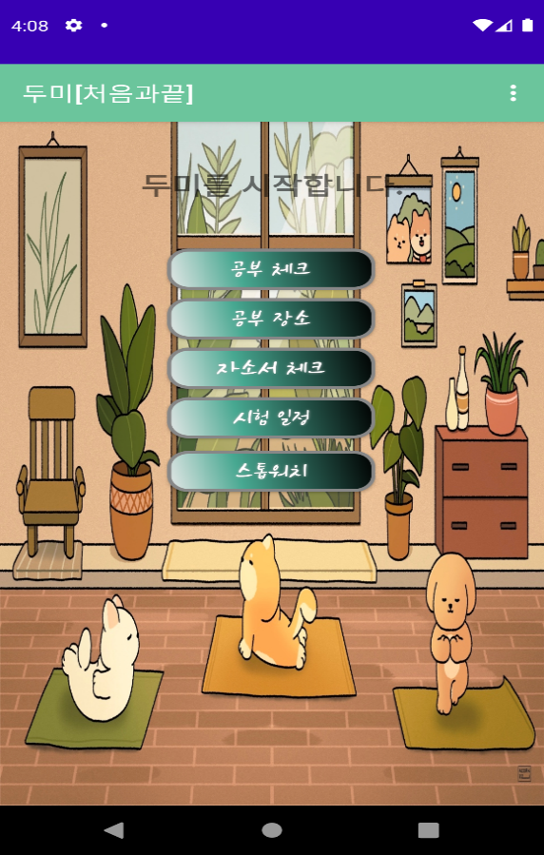
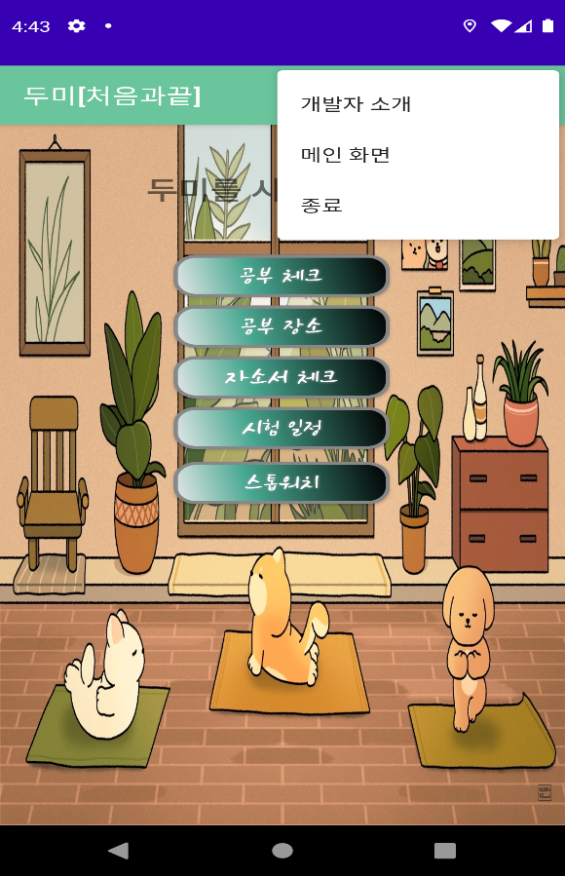
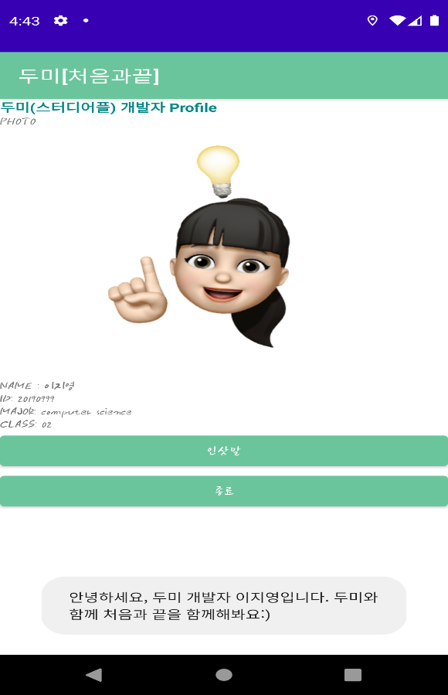
메인 화면
Main 화면
option메뉴
개발자 소개

Slide 3
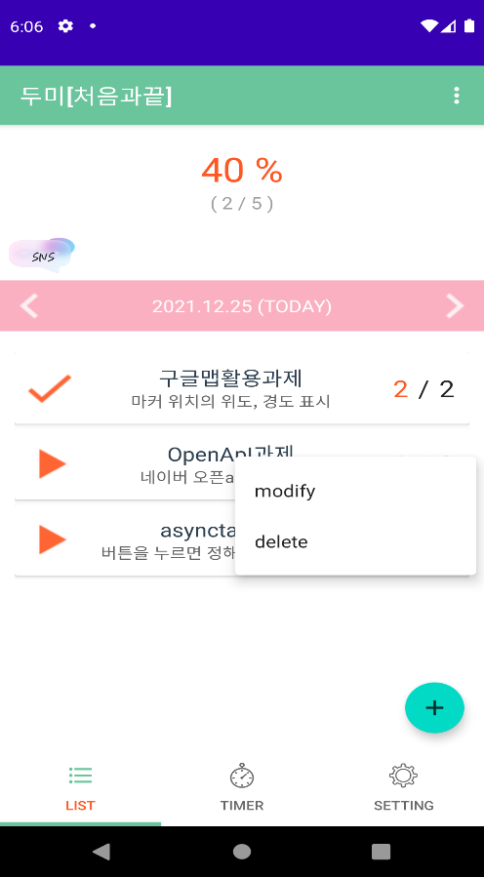
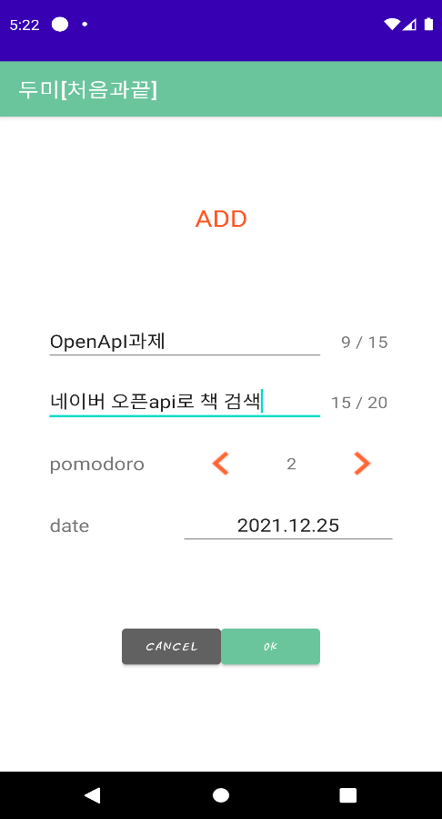
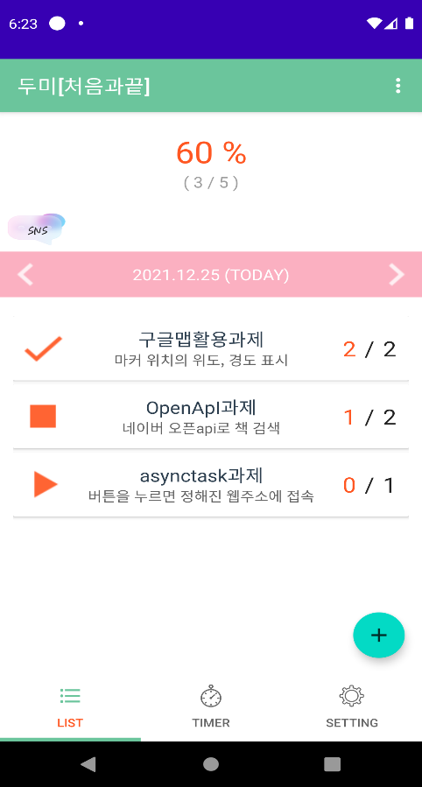
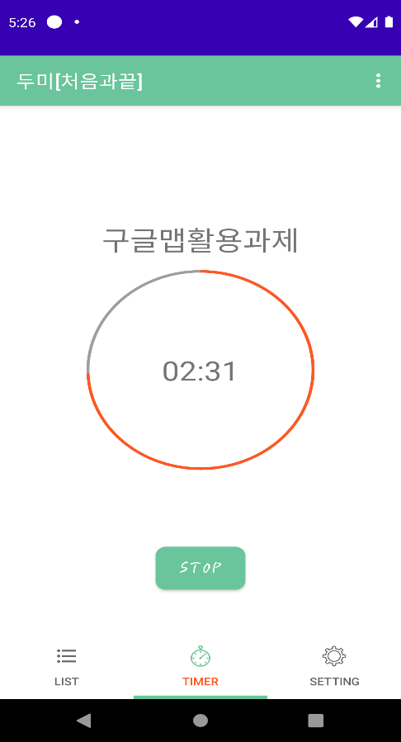
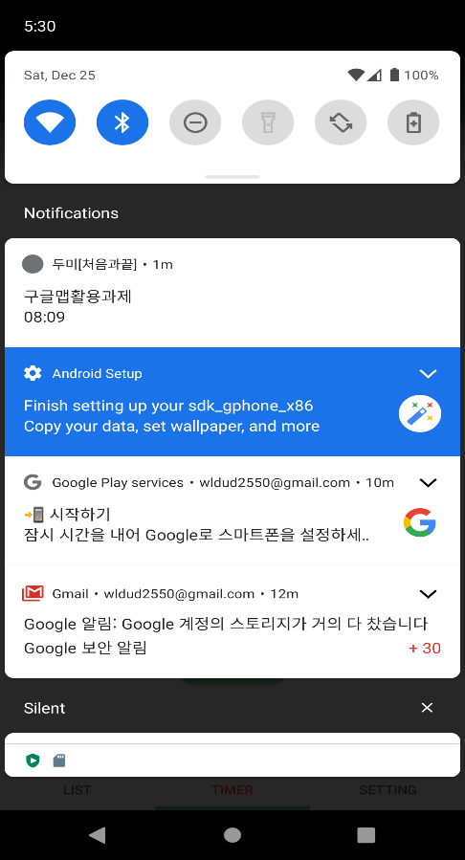
공부 체크
공부 등록/수정.삭제
공부 추가
진행 표시
타이머
알림바
SNS 업로드 가능
달성률 표시
달성률: 화면의 날짜에 해당하는
(달성한 공부 단위 합)/(총 공부 단위 합) 의 백분율과 실제 단위
날짜 이동 가능
완료
수정창이동
진행
할 일
등록
START 버튼
STOP 버튼
등록/수정/삭제 시 toast
할일 제목: 필수값/ 누락될 경우 Shake 애니메이션이 발생하여 추가 할수 없음
세부사항: 필수값x
할 일 / 진행 중 / 완료한 일
CursorAdapter 사용
Start 버튼 누르면 타이머가 작동/ 프로세스 바가 늘어남
1개의 pomodro가 끝나면 알림/진동
타이머 start 버튼일때
클릭시 알림바 생성
할 일 /진행상태 표시

Slide 4
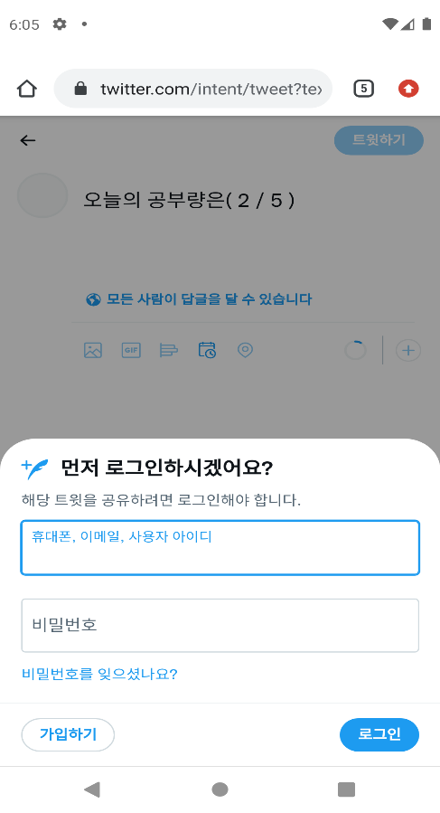
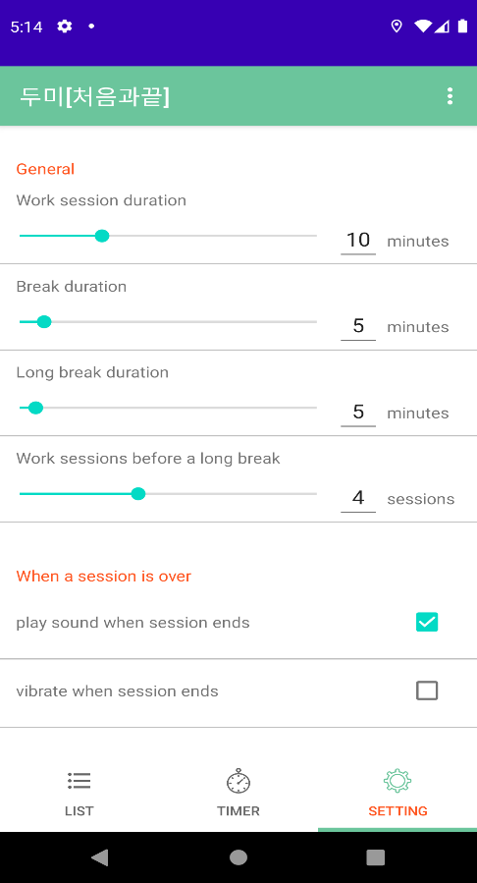
공부 체크
□ 달성률: 최상단에 위치해 있으며 화면의 날짜에 해당하는 (달성한 공부 단위 합)/(총 공부 단위 합) 의 백분율과 실제 단위를 보여준다.
SNS 업로드
공부 설정
□ 설정
(1) 타이머에 대한 전반적 설정
work session duration: 작업 시간의 설정
break duration: 휴식 시간의 설정
long break duration: 공부 달성이 완료됐을 때 정해둔 수만큼의 세션이 지났을 때 갖는 긴 휴식 시간의 설정
work sessions before a long break: 긴 휴식 시간을 갖기까지 보내는 세션 수의 설정
(2) 세션이 끝났을때 : 타이머가 끝났을 때 알림 방식을 설정
Play sound when session ends: 폰 설정에서 소리가 켜져 있을 경우 소리 알림을 보낸다.
Vibrate when session ends: 진동 알림을 보낸다.
달성률 트위터 업로드

Slide 5
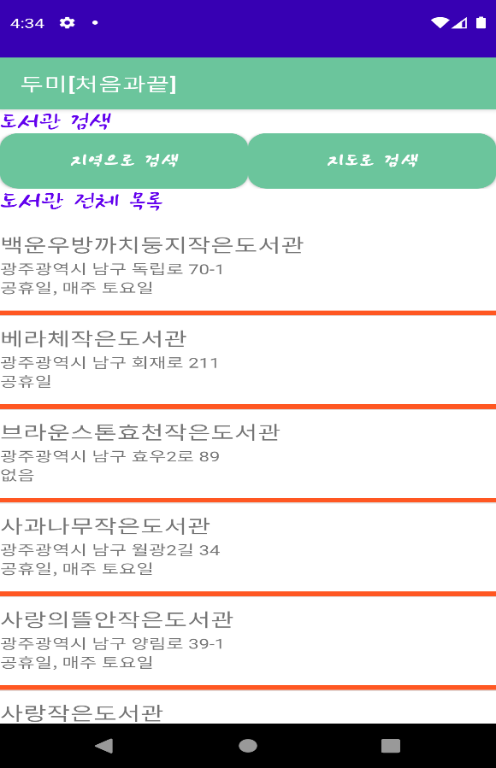
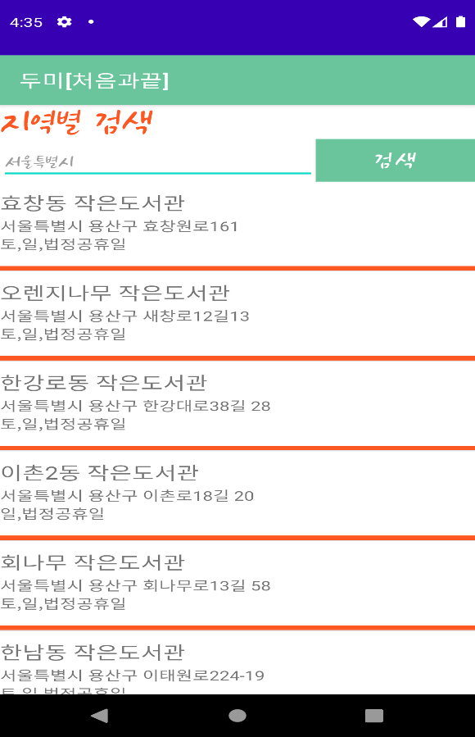
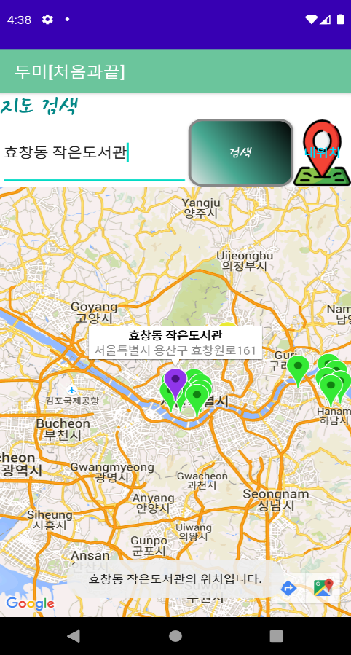
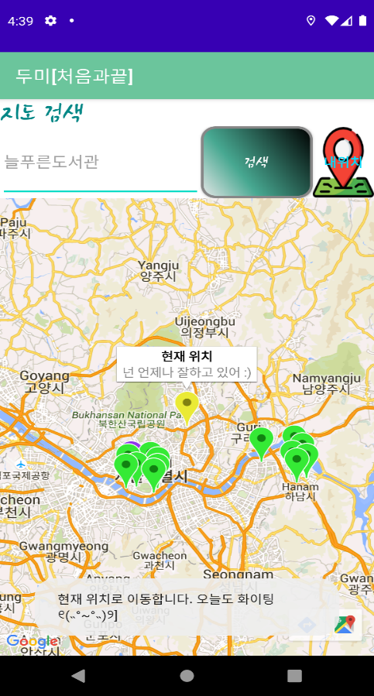
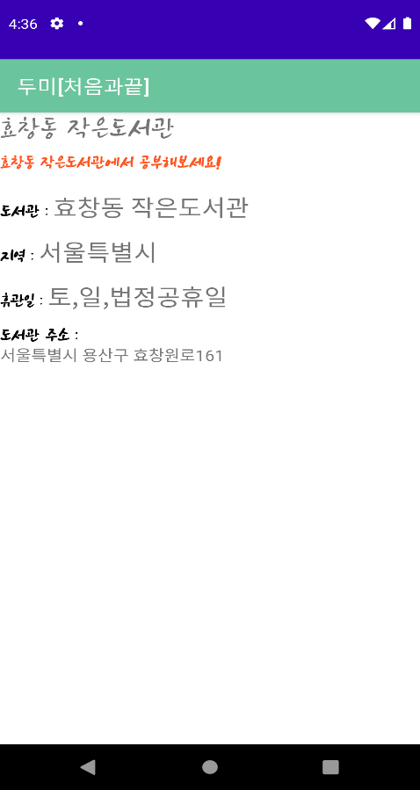
도서관 위치
BUSINESS
BUSINESS
도서관 정보 리스트로 출력
AsyncTask /Adapter이용
도서관 지역으로 필터링 검색
AsyncTask /Adapter이용
구글 맵으로 도서관명
검색 시 마커 색 변경
내 위치 누르면 현재위치로 이동
도서관 리스트/ 마커정보
클릭 => 도서관 세부정보
LBS 활용

Slide 6
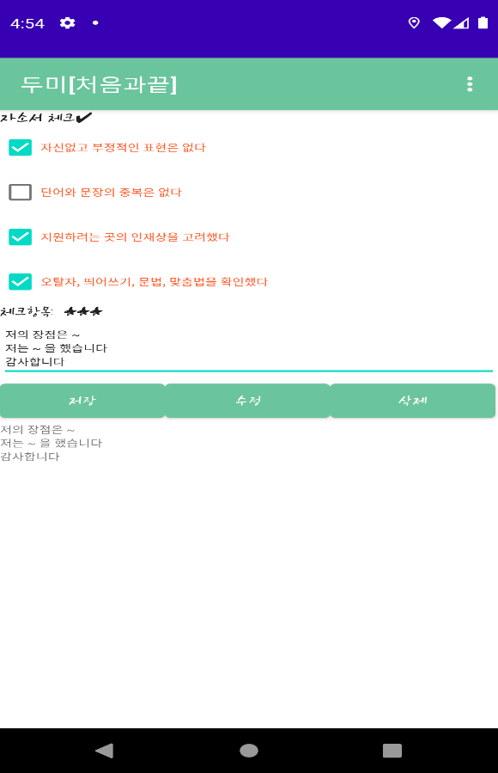
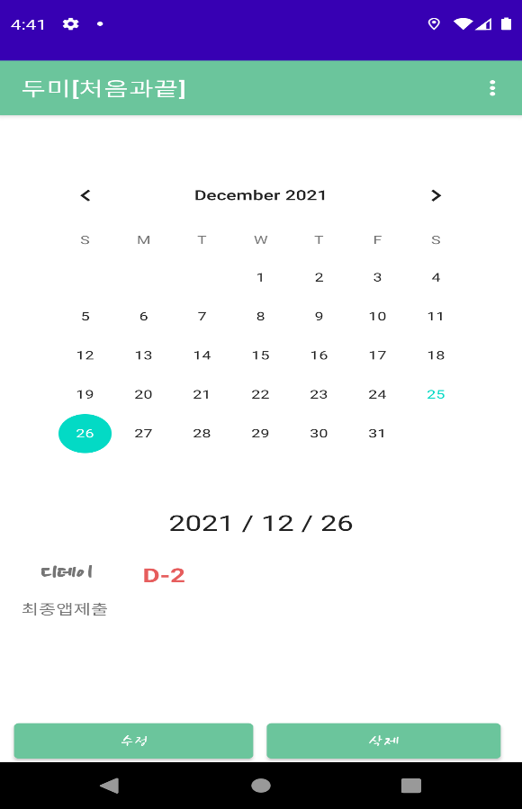
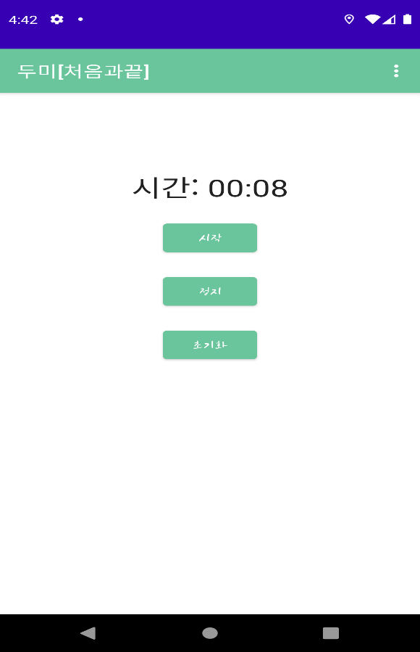
SharedPreferences
SharedPreferences
자소서 체크 / 시험 일정/ 스톱워치
날짜 이동 가능
자소서 체크
시험 일정
스톱워치
체크박스 수에 맞게 별표 표시
디데이 표시
File 이용
자소서 내용 저장/수정/삭제
SharedPreferences 이용
달력을 이용해 일정 저장/ 수정/삭제

Slide 7
어플리케이션 구체적 설명
★<공부량 체크>
뽀모도로 기법[타이머를 이용]으로 공부량 체크
뽀모도로 기법(Pomodoro Technique)은 시간 관리 타이머를 이용해서 25분간 집중해서 일을 한 다음 5분간 휴식하는 방식
Fragment로 하단 세분화
□ todo
List 날짜별로 세분화
공부 자세히 보기：제목 , 학습내용, 학습갯수[등록, 수정, 삭제], 날짜
할 일의 이름: 제목을 입력한다. 필수값으로, 누락될 경우 shake 애니메이션이 발생하며 할 일을 추가할 수 없게 된다.
할 일에 대한 세부사항: 해야 할 일의 세부사항을 입력한다. 작성하지 않아도 무방하다.
날짜: 표시되는 날짜에 해당하는 할 일 리스트를 화면에 보여준다. 좌/우 클릭으로 이전 날짜/다음 날짜로 이동할 수 있으며, 가운데 날짜를 클릭 시 달력 다이얼로그가 띄워진다.
□ 달성률 => 트위터 SNS 공유 가능
달성률: 최상단에 위치해 있으며 화면의 날짜에 해당하는 (달성한 공부 단위 합)/(총 공부 단위 합) 의 백분율과 실제 단위를 보여준다
- 날짜 선택 시 해당 날짜의 리스트로 이동할 수 있다
할 일 추가 버튼: 버튼을 클릭하면 할 일을 추가할 수 있게 된다.
할 일 / 진행 중인 일 / 완료한 일이 리스트에 나열된다 CursorAdapter
- 공부 달성 시간
할 일 / 진행 중인 일 / 완료한 일을 길게 클릭할 경우: 해당 일을 수정 / 삭제 할 수 있는 메뉴가 나타난다. 단, 진행 중인 일에서는 수정 / 삭제를 클릭해도 해당 액션을 수행할 수 없다. (토스트 메세지 출력)
리스트에서 클릭된 작업은 타이머에서 그 이름이 표시된다.
START 버튼을 누르면 타이머가 작동되고, 프로세스 바가 늘어난다. / 상태 알람 줄에 현재 남은 시간과 작업 이름이 표시
STOP 버튼
. Thread로 Time 처리
□ 설정
(1) 타이머에 대한 전반적 설정
work session duration: 작업 시간의 설정
break duration: 휴식 시간의 설정
long break duration: 공부 달성이 완료됐을 때 정해둔 수만큼의 세션이 지났을 때 갖는 긴 휴식 시간의 설정
work sessions before a long break: 긴 휴식 시간을 갖기까지 보내는 세션 수의 설정
(2) 세션이 끝났을때 : 타이머가 끝났을 때 알림 방식을 설정.
Play sound when session ends: 폰 설정에서 소리가 켜져 있을 경우 소리 알림을 보낸다.
Vibrate when session ends: 진동 알림을 보낸다.

Slide 8
어플리케이션 구체적 설명
<도서관 장소 추천>
도서관 openapi/구글맵
□ 전체 도서관 리스트 출력
AsyncTask 이용/Adapter 이용
List 클릭시 도서관 상세정보
□ 키워드로 검색
AsyncTask 이용/Adapter 이용
□ 구글 맵으로 검색
LBS 이용
마커 색 지정
- 내 위치 노랑색
도서관 검색 위치 도서관 마커 보라색 변경
내위치 클릭시 나의 위치로 이동
<자소서 체크>
Checkbox를 이용해 자소서 검토
자소서 작성(저장, 수정, 삭제)
SharedPreferences 이용
<시험 일정 추가>
□ 달력
디데이
File 이용 - 날짜별 일정 등록 수정 삭제
<스톱워치>
공부시간(타이머) 시작 끝 초기화
<옵션 메뉴>
개발자소개
메인화면
종료

Slide 9
어플리케이션 구체적 설명
앱 내 주요 안드로이드 포인트
1. [공부량 체크]sqlite DB 데이터 자료 저장 – 공부체크 내용 추가, 등록, 삭제
2. [도서관 위치]OpenAPI /위치정보 및 지도의 활용 – 도서관 openAPI 구글맵 활용
향후 구현 계획
- 회원가입, 로그인 기능 구현
- UI 개선
달력을 커스텀해 스티커 등 일정을 표시/달력 색상 지정/ 지정한 날짜 시간이 되면 알람 기능
도서관 정보 외에도 공부할 수 있는 공간(카페/스터디카페/학교) 등을 추가
자소서 검토 기능을 다른 기술들과 접목(빅데이터)
시간표 추가

